Slide 1

Breve introdução ao CONTROLE DE DOPAGEM
André Siqueira – Diretor Técnico ABCD

Slide 2
PROPÓSITO, ESCOPO E ORGANIZAÇÃO DO PROGRAMA MUNDIAL ANTI-DOPAGEM
Proteger os direitos fundamentais dos atletas de participar em esporte livre de dopagem e assim promover saúde, justiça e igualdade para atletas em todo mundo
Assegurar programas antidopagem harmonizados, coordenados e eficazes a nível internacional e nacional em matéria de detecção, dissuasão e prevenção da dopagem

Slide 3
AUTORIDADE BRASILEIRA
DE CONTROLE DE DOPAGEM
Missão
Consolidar a consciência antidopagem e defender no âmbito nacional, o direito fundamental dos atletas de participarem de competições esportivas livres de quaisquer formas de dopagem.
Visão
Assegurar que o esporte no Brasil seja livre de dopagem, promovendo ativamente a saúde, a licitude e a igualdade nas competições, disseminando a ética e os valores do jogo limpo em todas as manifestações esportivas.
Objetivos
Estar entre as principais Organizações Nacionais Antidopagem no que diz respeito à qualificação de Oficiais de Controle de Dopagem e Oficiais de Coleta de Sangue, assim como à informação, educação, prevenção, inteligência e ação, construindo um eficiente Plano de Distribuição de Testes, incluindo todos os esportes do Programa Olímpico e Paralímpico.

Slide 4
VALORES DO CÓDIGO MUNDIAL
Ética
Saúde
Excelência no desempenho
Caráter e educação
Diversão e alegria
Trabalho em equipe
Dedicação e compromisso
Respeito às leis
Respeito a si próprio e aos outros participantes
Coragem
Comunidade e solidariedade
Dopagem é essencialmente contrária ao Espírito Esportivo

Slide 5
AUTORIDADE BRASILEIRA
DE CONTROLE DE DOPAGEM
Princípios:
Independência: atuar com isenção e total independência em relação às organizações esportivas.
Regulamentação: adotar regras em cumprimento ao Código Mundial Antidopagem.
Padronização: atuar como agente integrador de padrões para todas as entidades esportivas do País.
Especialização: assegurar a qualidade de recursos humanos envolvidos no controle de dopagem no esporte
Cultura: ser referência para promoção da cultura nacional antidopagem.
Cooperação: colaborar com a Agência Mundial Antidopagem e outras Organizações Nacionais Antidopagem.
Interação: interagir com a sociedade em assuntos ligados ao controle de dopagem.
Qualidade: adotar e implementar as melhores práticas recomendadas pelo Controle de Dopagem Internacional.

Slide 6

CÓDIGO MUNDIAL ANTIDOPAGEM
Documento fundamental e universal que serve de base ao Programa Mundial Antidopagem nos esportes;
Harmonização princípios antidopagem;
Proporcionalidade e direitos humanos.
2004
2009
2015
Em revisão constante

Slide 7
CÓDIGO MUNDIAL ANTIDOPAGEM
Código Mundial Antidopagem – CODE 2015
Resolução n⁰ 42 do Conselho Nacional do Esporte, 25 de junho de 2015 – determina o Código Mundial Antidopagem – CMA, a partir de 2015, como legislação específica e pertinente sobre matéria relativa à antidopagem e promove a harmonização do Código Brasileiro de Justiça Desportiva - CBJD com o Código Mundial Antidopagem – CMA.

Slide 8
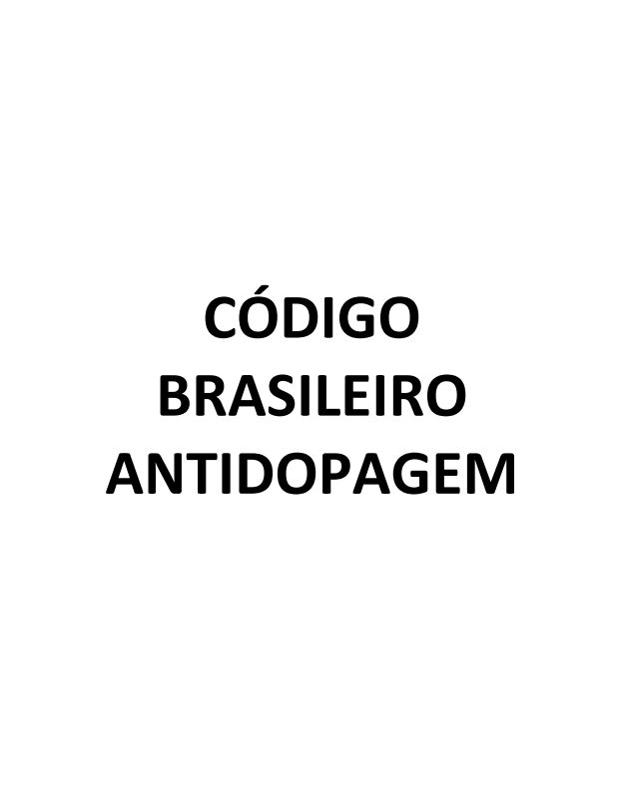
CÓDIGO BRASILEIRO ANTIDOPAGEM
Código Brasileiro Antidopagem, 2016
- Adotado e implantado de acordo com as responsabilidades da República Federativa do Brasil, signatária da Convenção Internacional Contra a Dopagem no Esporte, sob a égide da UNESCO.
- Operacionalizado pela ABCD (Autoridade Brasileira de Controle de Dopagem), contribuindo para os esforços de erradicação da dopagem no esporte no Brasil.

Slide 9

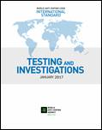
PADRÕES INTERNACIONAIS
Lista de Métodos e Substâncias Proibidos para 2019
Padrão Internacional para Testes e Investigações

Slide 10

PADRÕES INTERNACIONAIS
Padrão Internacional para Laboratórios
Padrão Internacional para Autorização de Uso Terapêutico

Slide 11


PADRÕES INTERNACIONAIS
Padrão Internacional para Proteção da Privacidade e
das Informações Pessoais
Código de Conformidade para Signatários

Slide 12
O QUE É DOPAGEM?
As regras antidopagem, assim como as regras de competição, são as regras que determinam as condições para prática do esporte.
Art. 1 – Dopagem é definida como a ocorrência de uma ou mais violações de regras antidopagem previstas do artigo 2.1 até 2.10 do Código.
Portanto violação a regra é mais do que apenas um teste positivo

Slide 13
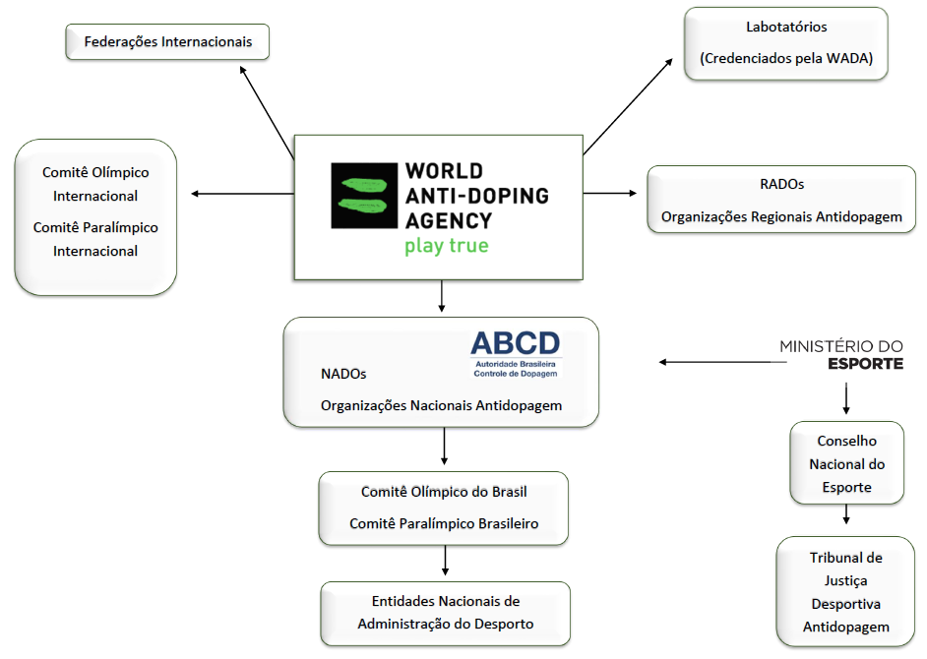
ORDENAMENTO INTERNACIONAL DAS ENTIDADES ANTIDOPAGEM
Secretaria Especial do Esporte (Min Cidadania)

Slide 14
ESCOPO DE TESTES
Artigo 5.2 do Código Mundial define:
Qualquer atleta pode ser solicitado por qualquer Organização Antidopagem com Autoridade de Teste sobre ele a fornecer uma amostra a qualquer momento e em qualquer lugar, sujeito às limitações de jurisdição para testes em evento definidas no Artigo 5.3

Slide 15
COMPETÊNCIA DAS AUTORIDADES
Autoridade de Teste
Autoridade de Coleta
Realiza o procedimento de coleta da amostra
Autoridade de Gestão de Resultados
Instância de manejo de resultados em caso de violação a regra antidopagem
Planejamento
Execução
Metodologia
Quantitativo
Tipo de coleta
Tipo de análise
Definição de laboratório

Slide 16
AUTORIDADE DE TESTES
Organização Nacional Antidopagem (ABCD)
Teste em-competição e fora de competição
Federação Internacional (FIFA, FIVB, FINA, IAAF etc)
Teste em-competição e Fora de competição
sobre os todos os atletas sujeitos à suas regras, inclusive aqueles que participam de Eventos Internacionais ou que participam de Eventos regidos pelas regras da Federação Internacional , ou que sejam membros licenciados da Federação Internacional ou de suas Federação Nacionais membros, ou seus membros conforme preceituado no artigo 5.2.2 do Código.
Entidade Organizadora de Grandes Eventos (COI, CPI, ODEPA etc)
Em-competição para seus eventos;
Sobre os atletas nacionais, residentes, licenciados ou membros de organizações esportivas daquele país, ou que estejam presentes no país da Organização Nacional Antidopagem conforme preceituado no artigo 5.2.1 do Código
Fora de competição sobre os todos atletas inscritos em um de seus eventos futuros ou que, de alguma forma, estão sujeitos à Autoridade de teste da Entidade Organizadora de Grandes Eventos para evento futuros conforme preceituado no artigo 5.2.3 do Código.
As Organizações Antidopagem podem testar qualquer atleta sobre os quais tenham autoridade de testes que não tenham se aposentado, inclusive os atletas cumprindo período de suspensão conforme definido 5.2.5

Slide 17
PLANO DE
DISTRIBUIÇÃO DE TESTES
Abrangeu aproximadamente 50 modalidades
Plano de Distribuição de Testes
2018
Incluindo olímpicas de verão e inverno, paralímpicas e outras reconhecidas pelo COB e CPB
Foram realizados 7.584 testes com ABCD como Autoridade de Testes

Slide 18
MANEJO DE RESULTADOS
TRIBUNAL DE JUSTIÇA ESPORTIVA – TJD-AD
172 processos encaminhados ABCD → TJA-AD
69 casos julgados

Slide 19
CAMPANHA
#JOGOLIMPO
EDUCAÇÃO!
#JOGOLIMPO
2018
138.438 pessoas que atuam no desporto

Slide 20


CONTATO
Seja você também embaixador da Campanha #JOGOLIMPO e ajude a disseminar esta ideia.
abcd@abcd.gov.br
denuncia@abcd.gov.br
www.esporte.gov.br
www.abcd.gov.br
(61) 3429-6900

